Slide 1
Los Mercados Financieros
Santiago Roca

Slide 2
I. Función de los mercados financieros
Permiten la canalización de fondos de agentes que carecen de oportunidades de inversión hacia agentes que tiene dichas oportunidades
Contribuyen al incremento de la producción y la eficiencia en la economía en su conjunto.
Mejoran el bienestar de los consumidores, permitiéndoles optimizar sus decisiones intertemporales de consumo presente/futuro
Afecta la riqueza personal y el comportamiento de las empresas

Slide 3
Eficiencia de los mercados financieros
La eficiencia de los mercados financieros es esencial para:
Asegurar la adecuada
formación de capital
Sin AF y MF, una unidad económica estaría restringida a sus propios ahorros para invertir.
Los intermediarios financieros permiten reunir de manera eficiente a ahorristas e inversionistas.
Los mercados secundarios proporcionan liquidez y permiten el proceso de formación de precios.
Asegurar el crecimiento
económico
Sin los AF y MF, los ahorros no serían canalizados hacia las mejores oportunidades de inversión.

Slide 4
II. Clasificación de los mercados financieros
MERCADOS DE DEUDA (derechos sobre ingresos futuros/repago en cierto monto y tasa de interés)
  Corto plazo (vencimiento <1 año) mercado de dinero
  Largo plazo (vencimiento >1 año) mercado de capitales
MERCADOS DE ACCIONES (derecho sobre los activos-propiedad/no repago) mercado de capitales

Slide 5
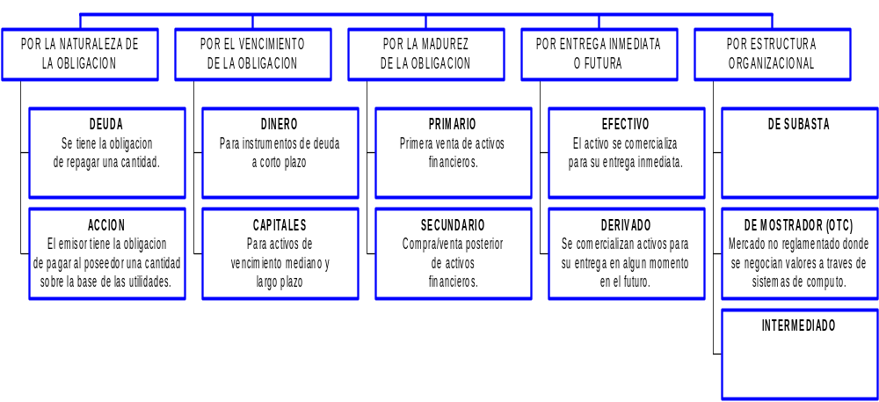
Clasificación de los mercados financieros
Fabozzi. Mercados e Instituciones Financieras.

Slide 6
III. Intermediarios financieros
Involucrados en el proceso de financiamiento indirecto
Son necesarios debido a los costos de transacción y la información asimétrica. Asimismo, permiten redistribuir el riesgo.

Slide 7
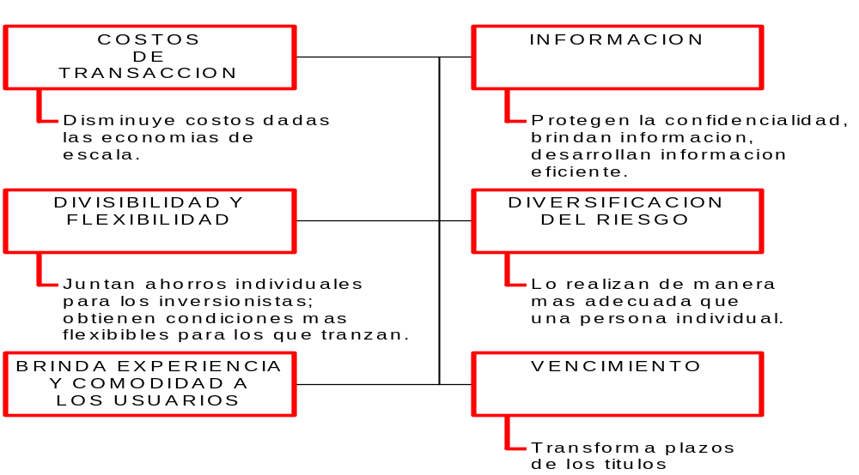
Servicios de los intermediarios

Slide 8
Debilidades de los intermediarios financieros
Desintermediación
Securitización o Titulización
Eficiencia país para hacer mas eficiente los mercados financieros:
  Política macro
  Inflación
  Impuestos
  Reglas contables
  Regulación

Slide 9
Perú: intermediarios financieros
Empresas del sistema financiero
Compañías de seguros
Fondos de pensiones
Fondos mutuos
Fondos de inversión

Slide 10
Activos financieros
Los activos financieros son derechos escritos sobre alguna otra unidad económica.
Los activos financieros no proporcionan a su propietario los servicios físicos de un activo real sino se mantienen como un almacén de valor por el retorno que se espera que produzcan

Slide 11
Activos financieros
Los activos financieros existen porque los ahorros (ingresos menos gastos corrientes) de las unidades económicas en un período de tiempo son diferentes a sus inversiones en activos reales.
Si el ahorro fuera igual a la inversión para cada unidad económica en todos los períodos de tiempo, no habría financiamiento externo ni activos financieros.
Los activos financieros son creados cuando la inversión de una unidad económica en activos reales excede sus ahorros, y cuando financia el exceso mediante préstamos, emitiendo valores.

Slide 12
Los activos financieros
UNIDADES ECONÓMICAS
- Hogares
- Organizaciones sin fines de lucro
- Empresas
- Gobierno
Inversión en activos reales
>
ahorros
UNIDAD DE DEFICIT DE AHORROS
Inversión en activos reales
<
ahorros
UNIDAD DE SUPERAVIT DE AHORROS
Intermediarios
Financieros
Pasivos financieros
Activos financieros

Slide 13
Mercados de capital
Activos más conocidos:
  Acciones: representa la propiedad parcial de una corporación. Constituye un activo financiero para el propietario y una pasivo financiero para el emisor.
  Bonos: el emisor promete pagar una determinada cantidad de dinero más intereses en reconocimiento de préstamo. Es un activo financiero para el tenedor y un pasivo financiero para el emisor.

Slide 14
Los Ahorros
Para una unidad económica
RA + M + L + E = S + D + EM + B + EE
RA = Variación en activos reales
M = Variación de moneda y tenencia de efectivo.
L = Lending (variación de instrumentos de renta fija)
E = Inversión en acciones: instrumentos de renta variable
S = Ahorros netos
D = Consumo de capital (depreciación)
EM = Emisión de dinero. Sólo aplicable BCR
B = Borrowing
EE = Emisión de Acciones
Prof. Santiago Roca

Slide 15
Los Ahorros
Para una unidad económica
S = (M + L + E) - (EM + B + EE) + (RA - D)
Ahorros brutos a través de activos financieros
Ahorros netos a través de activos reales
Financiamiento
Las unidades económicas individuales ahorran a través de activos financieros
Ahorros netos a través de activos financieros
Prof. Santiago Roca

Slide 16
Los Ahorros
Para la economía como un todo
Ex-post
S = (RA - D)
(M + L + E) + (EM + B + EE) = 0
PRESTAR PEDIR PRESTADO
Para la economía como un todo, los ahorros son iguales a la inversión en activos reales en un periodo de tiempo. No hay ahorro a través de activos financieros.
Los cambios en los activos financieros para un periodo se eliminan al ser sumados para todas las unidades económicas.
Lo importante es la interacción entre los emisores de derechos financieros y los tenedores potenciales de esos derechos.
Prof. Santiago Roca

Slide 17
Las tasas de interés
Santiago Roca

Slide 18
Determinación de las tasas de interés
¿qué determina la demanda por un activo?
Activo: “bien” que tiene la característica de ser depósito de valor
Mercados: de dinero y de bonos

Slide 19
Medición de las tasas de interés
Valor presente: permite calcular el valor presente de un determinado número de flujos de caja futuros originados por una inversión.
VP =_{K}/(1+r)^{n}

Slide 20
Tipos de instrumentos del mercado de crédito
Un préstamo simple
Un préstamo de pagos fijos
Un bono de cupones
Un bono de descuento

Slide 21
Rendimiento al vencimiento
La tasa de interés que iguala el valor presente de los flujos de efectivo provenientes de los pagos recibidos de un instrumento de deudas con su valor al día de hoy.

Slide 22
Demanda de activos
Factores que afectan la demanda de activos:
  Riqueza (W) (+)
  Retorno esperado (Re) (+)
  Riesgo (-)
  Liquidez (+)

Slide 23
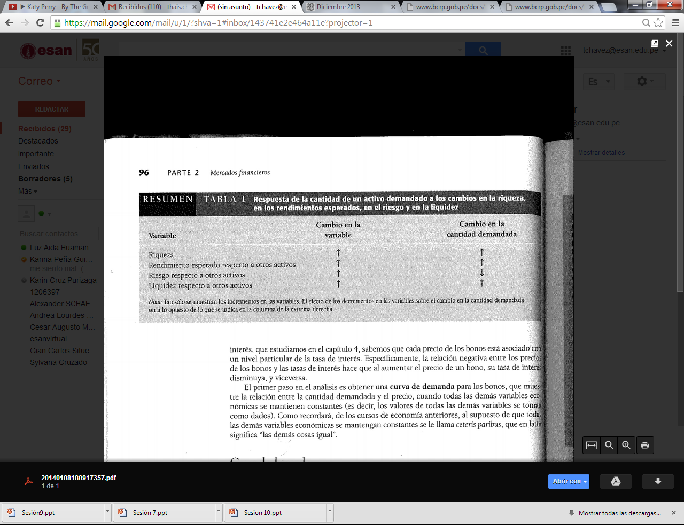
Respuesta de la cantidad de un activo demandado
Fuente: Mishkin (Moneda, banca y mercados financieros)

Slide 24
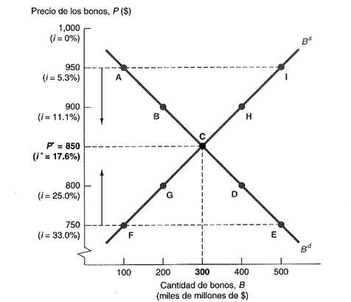
Oferta y demanda de bonos
El equilibrio en el mercado de bonos ocurre en el punto c.

Slide 25
Factores que afectan la oferta
Rentabilidad de las inversiones
Inflación esperada
Déficit fiscal

Slide 26
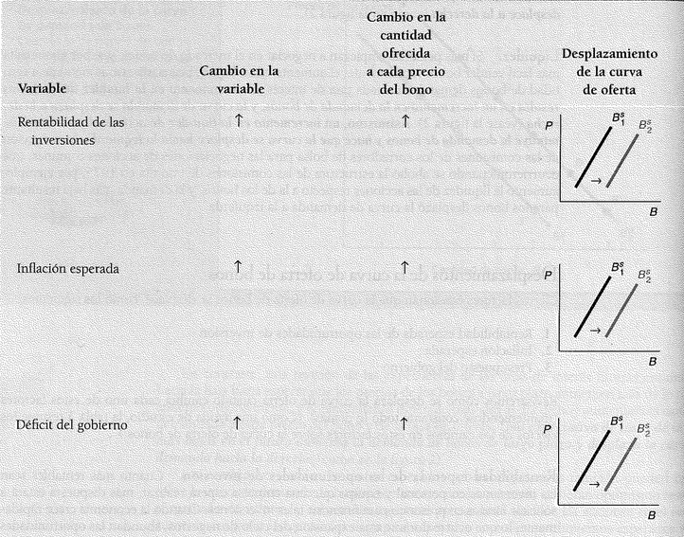
Factores que desplazan la curva de bonos

Slide 27
Factores que afectan la demanda
Riqueza
Rendimientos esperados
Riesgo
Liquidez

Slide 28
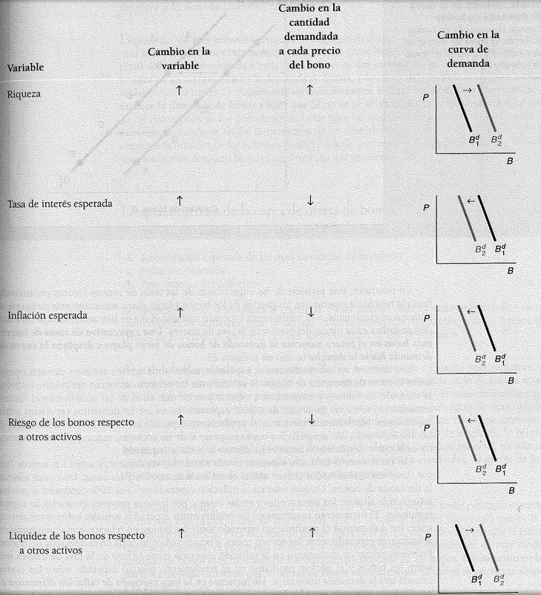
Factores que desplazan la curva de demanda de bonos

